Slide 1
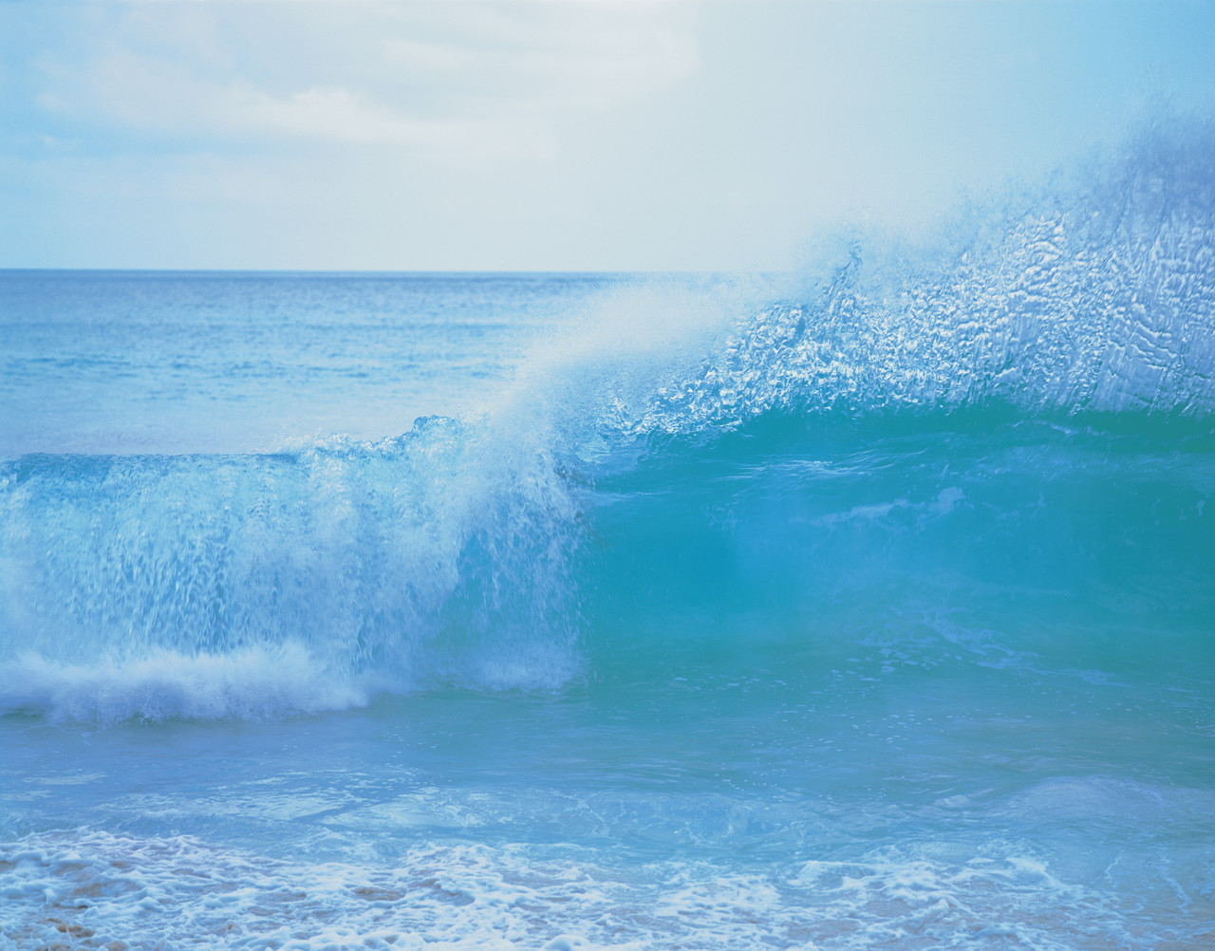
Волны и их виды. Урок географии в 6 классе.

Slide 3
Ветровые волны
гребень
гребень
Высота волны
подошва
Длина волны

Slide 4
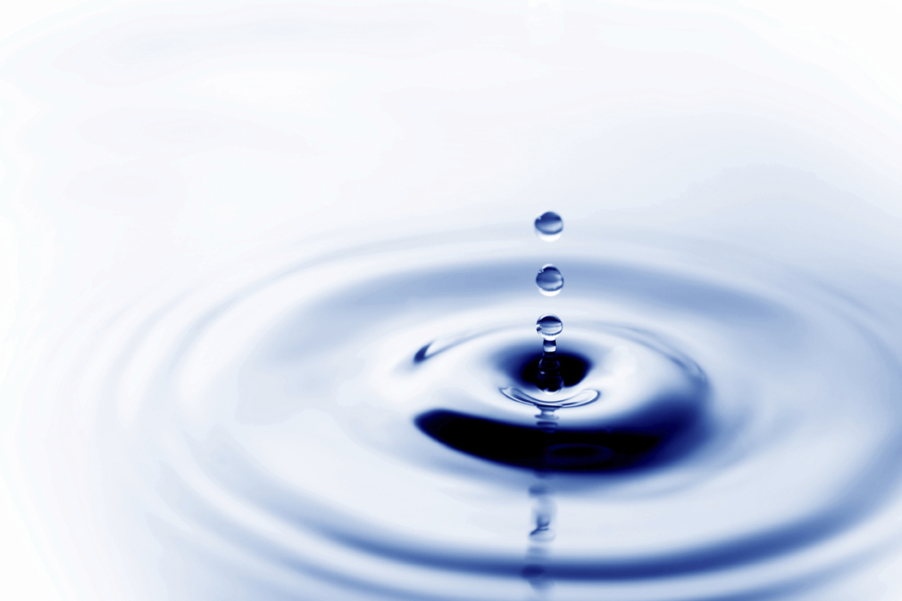
Причины появления волн.

Slide 5
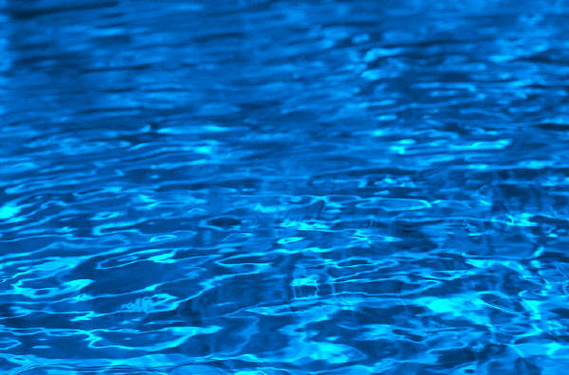
Ветровые волны - Рябь

Slide 6
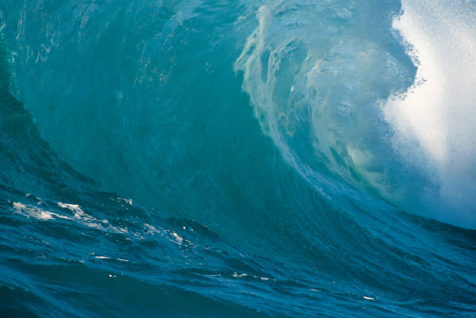
Землетрясения - Цунами

Slide 7
Остров о который бьются волны

Slide 8
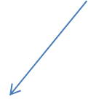
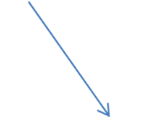
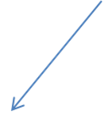
Прибой Почему?

Slide 9
Образование прибоя.
Гребень растет
Скорость замедляется

Slide 10
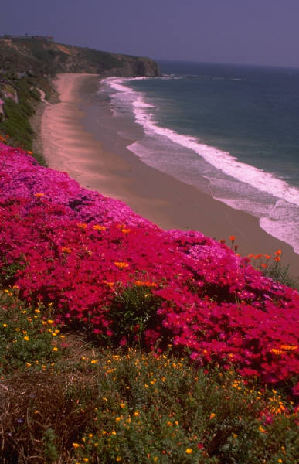
Прибой

Slide 11
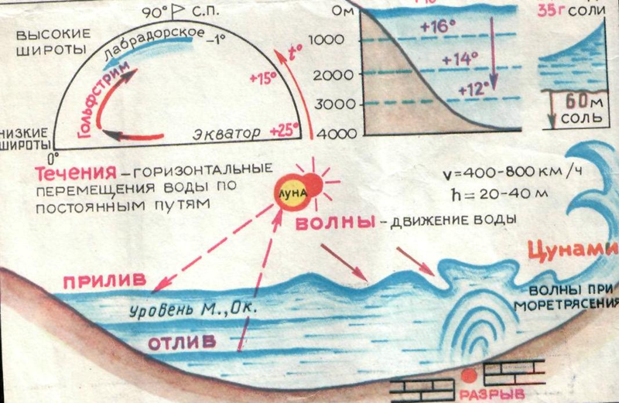

Slide 12
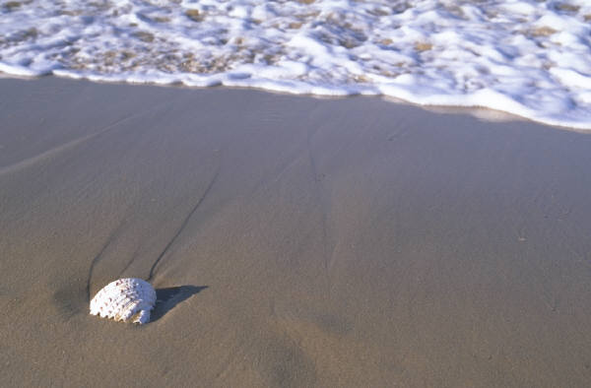
Приливы и отливы

Slide 13
Сделаем вывод:
Ветер – ветровые волны
Землетрясения – цунами
Движение волн к берегу – прибой
Влияние фаз Луны – приливы и отливы

Slide 14
Заполните таблицу. Поставьте «+» или «-»
Характеристики | Приливы | Цунами | Прибой
Образуются под влиянием фаз Луны Периодически повторяются Образуются в результате землетрясений Обладает разрушительным действием Образуется в сейсмически активных зонах Образуются только у берегов

Slide 15
Решите кроссворд
2
1
6
3
4
5

